Slide 1
思考力・表現力を高める
学習の流れ
本時のねらい
「数学的活動を通して思考力・表現力を高める」
↓
「カレンダーの斜めに囲んだ数にはどのような規則があるのかを見つける。」
↓
「九九表を利用して規則性を考える」
↓
「魔法の数について、なぜそうなるのかを考える。」
↓
「数取りゲームを通して、なぜそうなるのかを考える。」

Slide 2
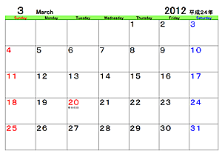
問 題 １
下は２０１２年３月のカレンダーである。斜めに並んでいる
3つの数の和が、真ん中の数の3倍になることを説明しよう。

Slide 3
九九表について考えよう。
１ | ２ | ３ | ４ | ５ | ６ | ７ | ８ | ９
２ | ４ | ６ | ８ | 10 | 12 | 14 | 16 | 18
３ | ６ | ９ | 12 | 15 | 18 | 21 | 24 | 27
４ | ８ | 12 | 16 | 20 | 24 | 28 | 32 | 36
５ | 10 | 15 | 20 | 25 | 30 | 35 | 40 | 45
６ | 12 | 18 | 24 | 30 | 36 | 42 | 48 | 54
７ | 14 | 21 | 28 | 35 | 42 | 49 | 56 | 63
８ | 16 | 24 | 32 | 40 | 48 | 56 | 64 | 72
９ | 18 | 27 | 36 | 45 | 54 | 63 | 72 | 81
カレンダーのような規則性を見つけよう。
すべての数の和を、工夫して求めよう。

Slide 4
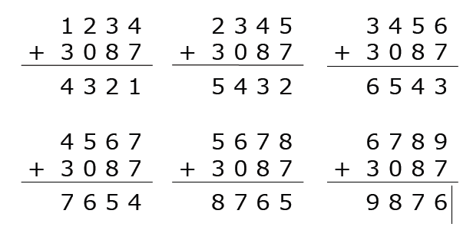
「魔法の数」の探究
1234，2345，3456，4567，5678，6789，
どんな数になっていますか？
この中から，好きな数を１つ選んでください。
選んだ数に，「魔法の数」3087を足して下さい。
どんなことが起こりましたか？

Slide 5
魔法の数3087を足すと，各位の数字が逆転
なぜ，このようなことが起こるのでしょう？
千 | 百 | 十 | 一
2345と5432の逆転をおはじきの移動をもとに考えると、
一の位の３つが千の位に移動するので、計算上は
－3＋3000
十の位の1つが百の位に移動するので、計算上は
－10＋100
よって―3＋3000－10＋100
つまり3087をたせばよい。

Slide 6
５ケタの魔法の数を見つけよう！
万 | 千 | 百 | 十 | 一
12345と54321の逆転をおはじきの移動をもとに考えると、

Slide 7
５ケタの魔法の数を見つけよう！
万 | 千 | 百 | 十 | 一
12345と54321の逆転をおはじきの移動をもとに考えると、
一の位の４つが万の位に移動するので、計算上は
－4＋40000

Slide 8
５ケタの魔法の数を見つけよう！
万 | 千 | 百 | 十 | 一
12345と54321の逆転をおはじきの移動をもとに考えると、
一の位の４つが万の位に移動するので、計算上は
－4＋40000
十の位の２つが千の位に移動するので、計算上は
－20＋2000
よって―4＋40000－20＋2000
つまり41976をたせばよい。

Slide 9
不思議なゲーム
ルール
・ 二人で対戦する。
・ 一度に取れる枚数は3枚まで。
・ 最後の1枚を取ったほうの負け
このゲームには必勝法がある。
それを見つけられるだろうか。

